Slide 1
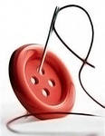
Большая голова, да узок ворот? Мышки из норки выглядывают?
Что это такое?...
Правильно.
Это
Пуговица
Выполнила Любовь Владимировна Майорова
учитель-дефектолог

Slide 2
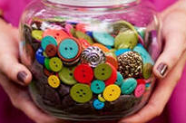
Что такое пуговица?
Пу́говица — застёжка на одежде и других швейных изделиях, предназначенная для соединения её частей. Пуговица на одной части одежды вдевается в петлю, находящуюся на другой части, и тем самым осуществляется застёгивание.

Slide 3
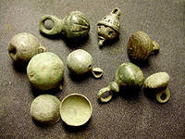
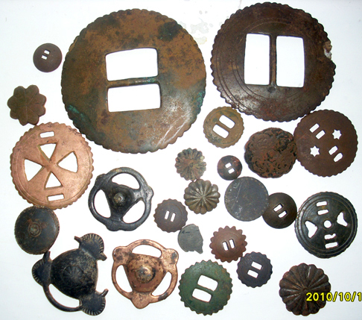
Когда появилась пуговица?
Самые древние пуговицы и предметы, похожие на пуговицы, использовались в качестве украшения, а не для застёгивания.

Slide 4
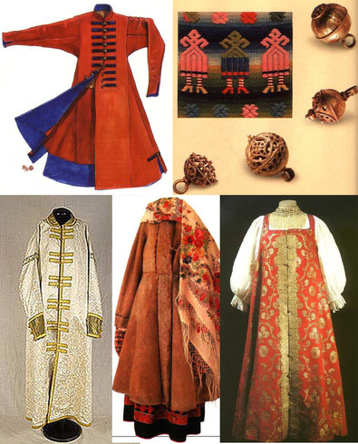
Как появилась пуговица на Руси?
В русском языке все немного иначе: пуговица - это «пугач» или «пугалка»
(по словарю В. Даля), что прямо указывает на ее магическое предназначение.

Slide 5
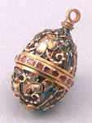
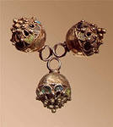
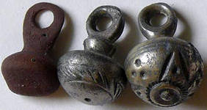
Пуговица на Руси.
Особенно популярны были золотые и серебряные пуговки-гирьки на кафтанах во времена Киевской Руси (IX-XII в.в.)

Slide 6
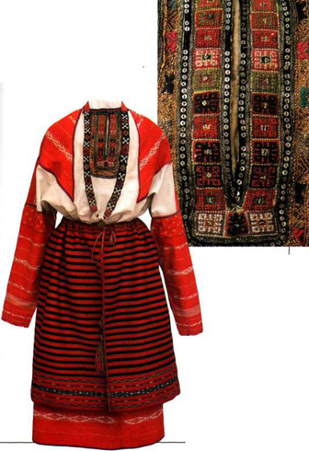
Пуговица на Руси.
Самое большое количество пуговиц полагалось иметь на тигилее (стёганый кафтан с коротким рукавом, который носили ратники). На пуговицы, кстати, застегивался и русский сарафан, и женская корсетка, и короткий кафтан казачек, и зимний тулуп.

Slide 7
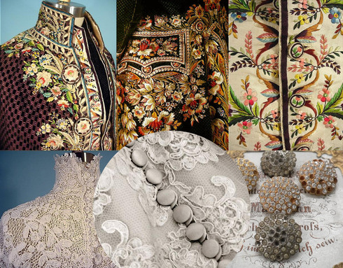
Из история пуговицы.
XVIII столетие называют золотым веком пуговиц, тогда их разнообразие было безгранично. Для производства использовались: золото, серебро, олово, сталь, латунь, стекло, рог, слоновая кость, перламутр, панцирь черепахи, эмаль, дерево.

Slide 8
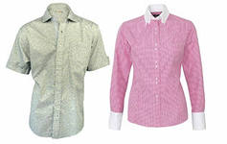
Функция пуговицы
Утилитарная функция пуговицы – она предназначена для соединения частей одежды.

Slide 9
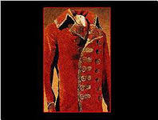
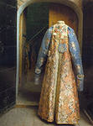
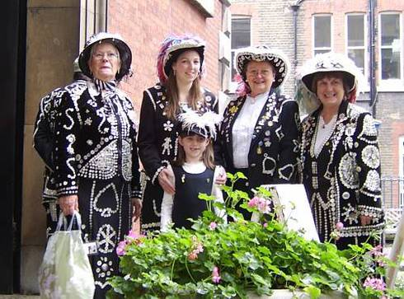
Функция пуговицы
Декоративная функция пуговиц также хорошо известна. Иногда пуговицы были основным украшением костюма и стояли больше, чем весь гардероб.

Slide 10
Функция пуговицы
Магическая функция - пуговица была видом амулета должна была отпугивать враждебные силы. В полые пуговицы помещали дробину, кусочек олова или камешек, издававшие при движении приглушенный звук, напоминающий звук бубенца.

Slide 11
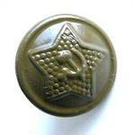
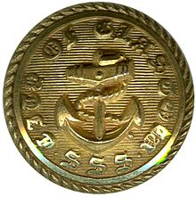
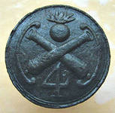
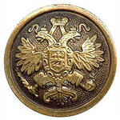
Функция пуговицы
Информативная функция появилась достаточно поздно. Пуговица используется, как знак принадлежности к определенной группе, профессии, роду войск (сил) и т. д. (служебные мундиры, ливреи и т. п.)

Slide 12
Материал изготовления
Пуговицы изготавливались
и изготавливаются из самых разнообразных материалов: металла, стекла, дерева, янтаря, перламутра, кожи, кости, фарфора,
эбонита и т. д.
С 1930-х годов XX столетия широкое распространение получили пластмассовые пуговицы.

Slide 13
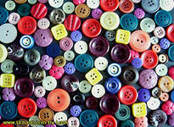
Разновидности пуговиц
Пуговица с двумя или четырьмя сквозными отверстиями для пришивания.

Slide 14
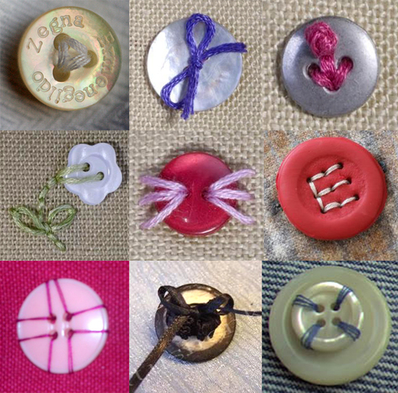
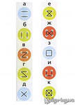
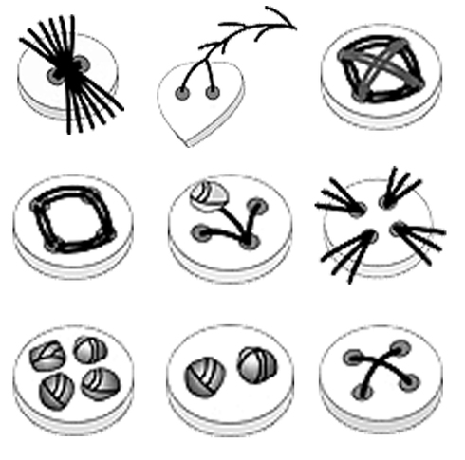
Способы пришивания пуговиц

Slide 15
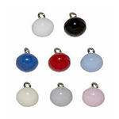
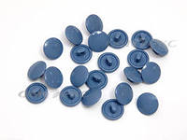
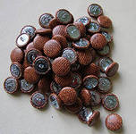
Разновидности пуговицы
Пуговица с ушком — на задней стороне пуговицы располагается выступ с единственным отверстием, за которое пуговица и пришивается к одежде.

Slide 16
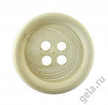
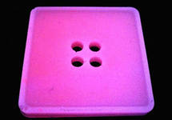
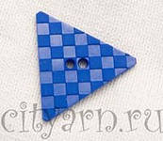
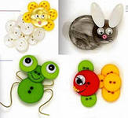
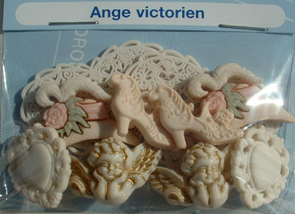
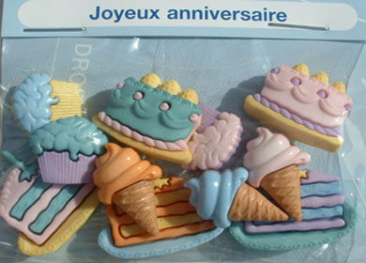
Форма пуговиц

Slide 17
Русские пословицы и поговорки о пуговице
Пуговички золочёные, а три дня не евши.
Умная умница — что светлая пуговица.
Пуговицы не литы, петли не виты, ничего не сделано.
На чужой рот пуговицу не нашить.

Slide 18
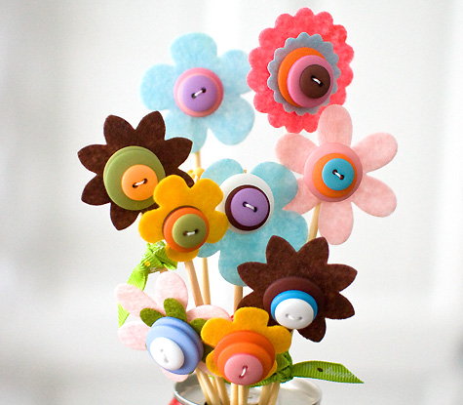
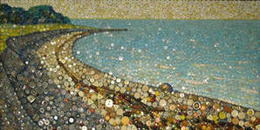
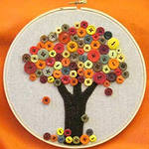
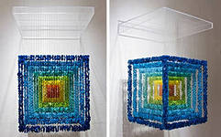
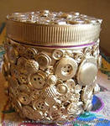
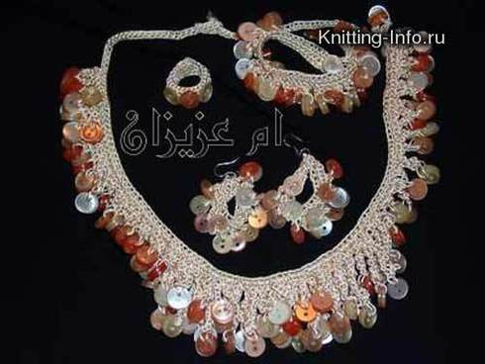
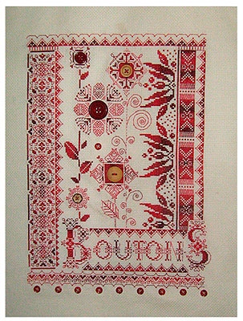
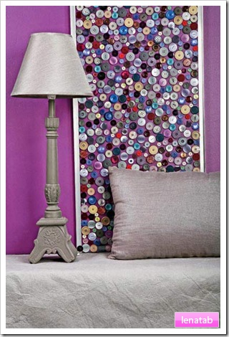
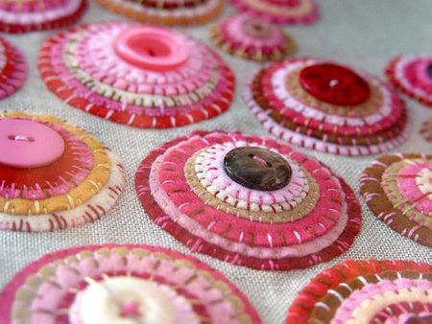
Применение пуговиц

Slide 19
Интернет - ресурсы
Ранько Елена Алексеевна учитель начальных классов
МАОУ лицей №21г. Иваново;
Виньетка с пуговицами
http://ru.wikipedia.org/wiki/%CF%F3%E3%EE%E2%E8%F6%E0;
http://nsportal.ru/sites/default/files/2013/2/gospozha_pugovica.docx;
http://www.luxemag.ru/fashionhistory/7978.html.

